Slide 1




Slide 2

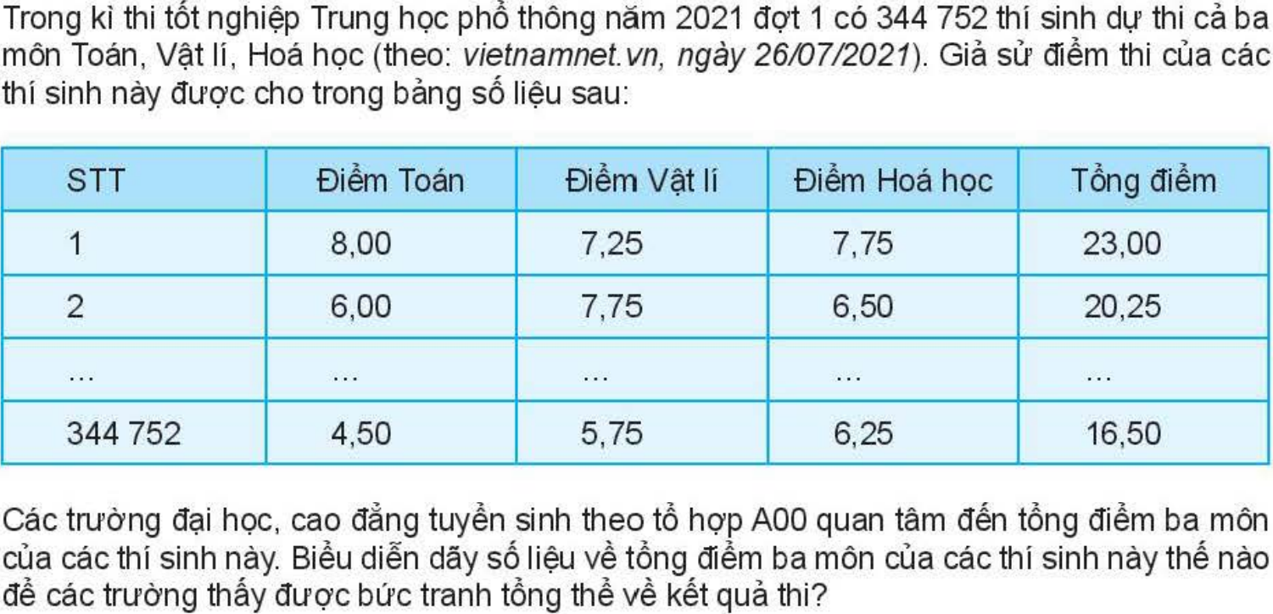

Slide 3



Slide 4


Slide 6



Slide 7

Tài liệu được chia sẻ bởi Website VnTeach.Com
https://www.vnteach.com

Slide 9


Slide 10


Slide 11




Slide 12
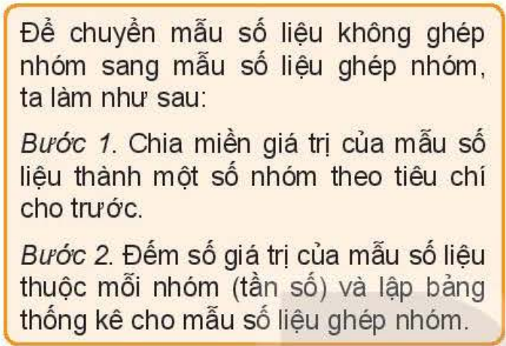


Slide 13



Slide 14


Slide 15



Slide 16
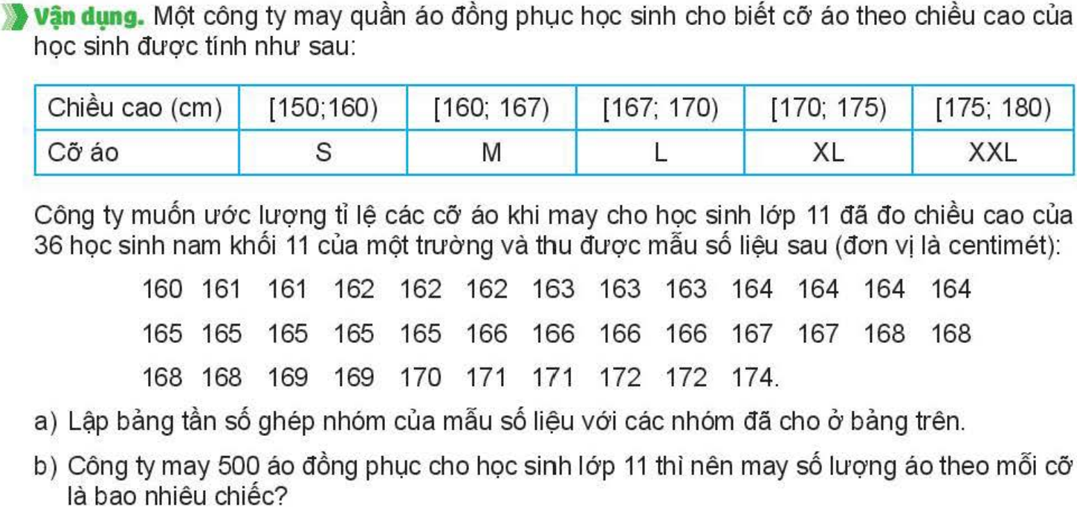

Slide 17



Slide 18



Slide 19


Slide 20




Slide 21




